Slide 1
«Умники и умницы»
В 1 классе

Slide 2
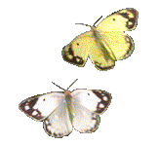

Slide 3
Крот

Slide 4
Аист

Slide 5
Ярмарка

Slide 6
Две из этих форм идеально подходят друг другу. Какие?

Slide 7
Невероятная картина.
Что ты здесь видишь?

Slide 9
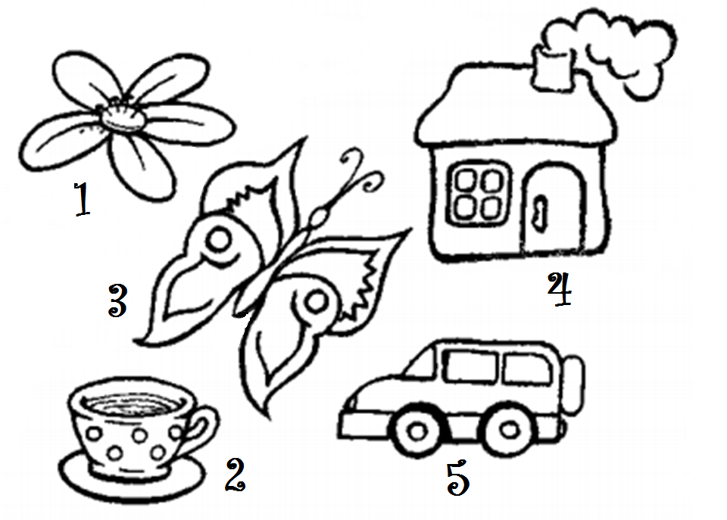

Slide 10
1) Сколько лепестков у цветка?
2) Какой предмет изображен под номером 3?
3) Есть ли ручка на двери дома?
4) В какую сторону едет машина?
5) Есть ли в чашке вода?

Slide 11
Молодцы

Slide 12
Балет –
Олень –
Машина –
Толя –
Маша –
Таня –
Белка –
Салат –
Речка –
Стол –
Сетка –
Норка –

Slide 13
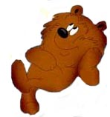
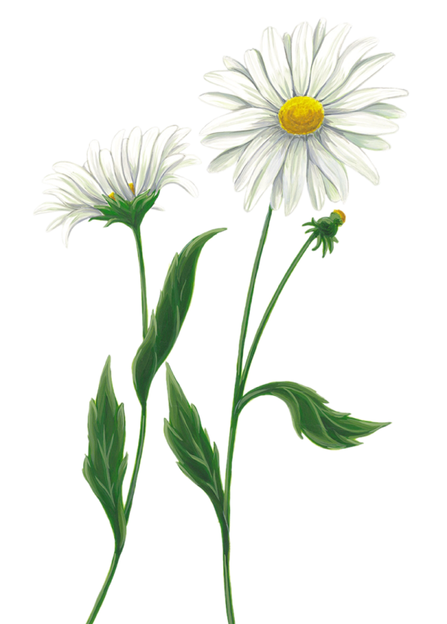

Slide 14
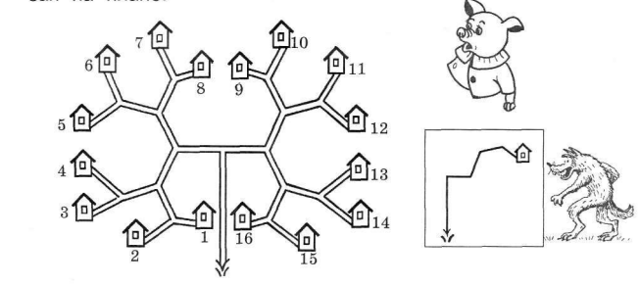

Slide 15
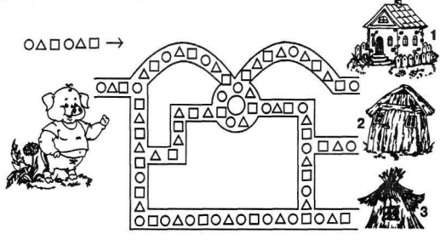

Slide 16
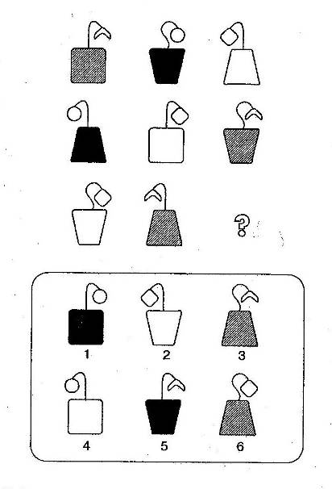
Найди недостающую фигуру и объясни свой выбор. Нажми на выбранную тобой фигуру.

Slide 17
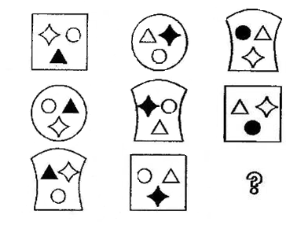
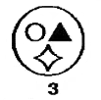
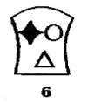
Найди недостающую фигуру и объясни свой выбор. Нажми на выбранную тобой фигуру.

Slide 18
Вычеркни лишнее слово:
Автомобиль, лодка, губка, паром
Лягушка, джемпер, свитер, пуловер
Камбала, утка, щука, треска
Кобра, скворец, зяблик, сорока
Пешка, лодка, ладья, ферзь
Книга, газета, телевидение, журнал

Slide 19
Объедините слова в пары, объясняя принцип подбора:
курица
корова
овца
пшеница
мед
грибы
рыба
океан
озеро
лес
поле
пчела
шерсть
молоко
яйцо
кит

Slide 21
Спасибо за внимание

